Slide 1
স্বাগতম

Slide 2
সম্পাদিত
মুহাম্মদ মেহেদী হাসান
প্রধান শিক্ষক
ভাইয়াসূতী উচ্চ বিদ্যালয়
কালীগঞ্জ, গাজীপুর।

Slide 3
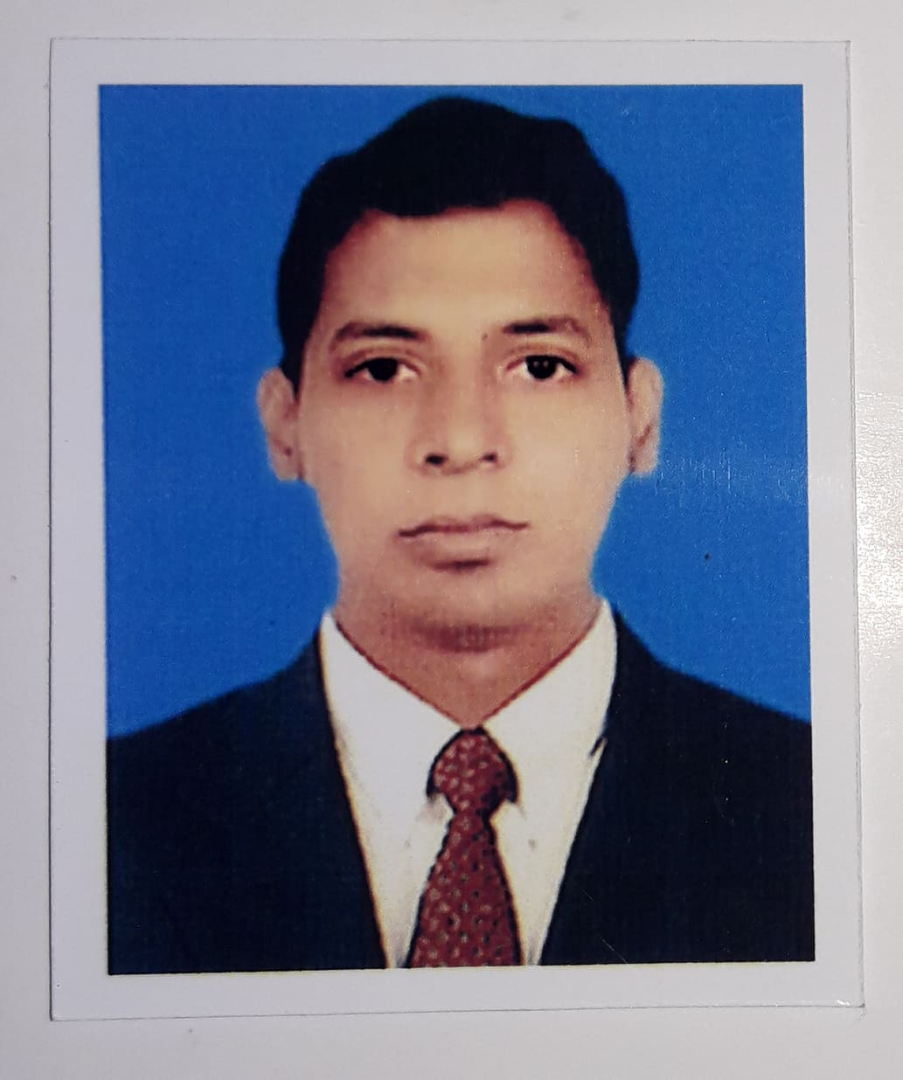
পরিচিতি
উত্তম কুমার দাস
সহকারি শিক্ষক
ডি এন হাই স্কুল, চাঁদপুর।
বিষয় : ফিন্যান্স ও ব্যাংকিং
অধ্যায়: চতুর্থ (ঝুকি ও অনিশ্চয়তা)
সময়: ৪৫ মিনিট

Slide 4
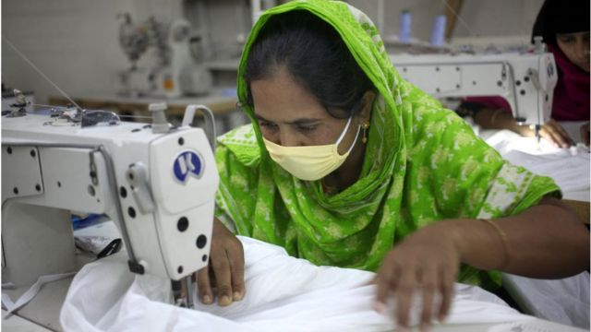
এসো একটি ছবি লক্ষ্য করি

Slide 5
আজকেরপাঠ অনিশ্চয়তা ও ঝুকি

Slide 6
শিখন ফল –
অনিশ্চয়তা কী বলতে পারবে।
ঝুকি কাকে বলে বলতে পারবে।
ঝুকি ও অনিশ্চয়তার পারথক্য কী তা বলতে পারবে।
ব্যাবসায়িক ঝুকি ও আর্থিকঝুকি কী ও তার পার্থক্য নির্ণয় করতে পারবে।

Slide 7
ঝুঁকি বলতে বুঝায় আর্থিক ক্ষতির সম্ভাবনা। ব্যবসায়ীরা মুনাফা অর্জনের উদ্দেশ্যে ঝুঁকি গ্রহণ করে এবং ঝুঁকির গ্রহণের পুরস্কারস্বরুপ মুনাফা অর্জণ করে থাকে। আর অনিশ্চয়তা হলো ভবিষ্যতে সম্ভাব্য কোনো হবে বা না হবে তা নির্দিষ্ট না জানা বা অজানা। যেমন: প্রাকৃতিক ও অপ্রাকৃতিক নানা ধরনের বিপদের কারনে ক্ষতির সম্মুখীন হতে পারে যা কেউ জানে না।

Slide 8
ঝুঁকি ও অনিশ্চয়তার মধ্যে পার্থক্য:
ঝুঁকিঃ
ঝুঁকি একটি পরিমাপযোগ্য অনিশ্চয়তা অর্থাৎ মুনাফা হতেও পারে আবার নাও হতে পারে।
ঝুঁকিকে পরিমাপ করা যায়।
ঝুঁকির ফলাফলের সম্ভাবনা জানা যায়।
ঝুঁকি কমাতে এর বিপক্ষে বিমা করা যায়।
ঝুঁকি নিয়ন্ত্রণযোগ্য।

Slide 9
অনিশ্চয়তা
অনিশ্চয়তা একটি অজানা ঝুঁকি যা পরিমাপযোগ্য নয়।
অনিশ্চয়তাকে পরিমাপ করা যায় না।
অনিশ্চয়তার ফলাফল অজানা থাকে।
অনিশ্চয়তার বিপরীতে বিমা করা যায় না।
অনিশ্চয়তা অনিয়ন্ত্রণযোগ্য।

Slide 10
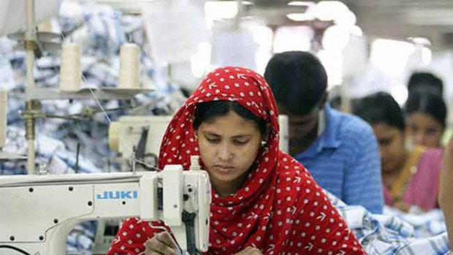
ব্যবসায় ঝুকি
শিক্ষা ঝুকি

Slide 11
ঝুঁকির উৎস
বিনিয়োগ কারীর দৃষ্টিতে-
ব্যবসা প্রতিষ্ঠানের দৃষ্টিতে-
বিক্রয়মূল্য পরিবর্তন
বিক্রয়ের পরিমান পরিবর্তন
উৎপাদনের উপকরনের মূল্য পরিবর্তন
অতিরিক্ত স্থায়ী খরচের প্রবণতা
ঋণ মূলধন বেশি হওয়া
পর্যাপ্ত নগদপ্রবাহ না পাওয়া
বন্ড, ডিবেঞ্চার ইত্যাদির সুদ হার পরিবর্তন
তারল্য ঝুঁকি

Slide 12
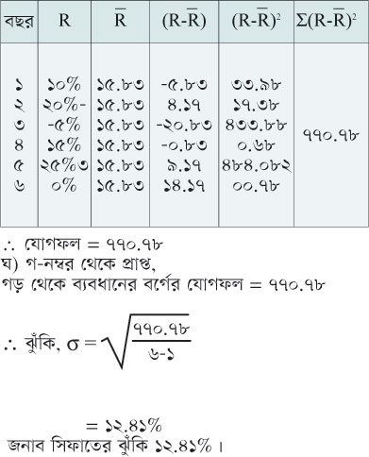

Slide 13
দল গত কাজ
ব্যাবসা প্রতিষ্ঠানের দৃষ্টিতে ঝুকির উৎস লেখ। দল- ক, গ, ঙ,
বিনিয়োগ কারির দৃষ্টিতে ঝুকির উৎস কিকি লেখ। দল- খ,ঘ ,

Slide 14
বাড়ির কাজ
ঝুকি ও অনিশ্চয়তার পার্থক্য লেখ

Slide 15
মূল্যায়ন-
অনিশ্চয়তা কী?
ঝুকি বলতে কী বুঝি?
প্রত্যাশার বাইরে কোন কিছু ঘটাকে আমরা কী বলি?
ঝুকি ও অনিশ্চয়তার একটি পার্থক্য বল

Slide 16
ধন্যবাদ

